Slide 1




Slide 2


Slide 3


بعطائكم تبنى الأجيال
وتنهض الأمم..

Slide 4


Slide 5



مراجعة الدرس السابق
شريط الذكريات
س : ماهو نظام الحكم في المملكة العربية السعودية؟
س : ماهو دستور وطني ؟
س:ماذا تقدم حكومة وطني ؟

Slide 6

الوحدة الأولى
( المواطنة )
الرموز الوطنية
نظام الحكم
الهوية الوطنية
الدراسات الاجتماعية

Slide 7




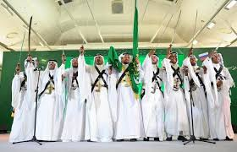
استراتيجية قراءة الصورة
ذكاء بصري
احبائي من خلال الصور التالية استنتج
عن ماذا سيكون درسنا لهذا اليوم ؟

Slide 8



عنوان الدرس :
الرموز الوطنية

Slide 9




نشاط:
جماعي
4 دقائق
استراتيجية جدول التعلم
ماذا أعرف ؟ | ماذا أريد أن أعرف ؟ | ماذا تعلمت ؟

Slide 10

احبابي.. من خلال استراتيجية التصفح حددوا أهداف درسنا لهذا اليوم

Slide 11


أهداف الدرس :
4- أن تعدد الطالبات مميزات العلم السعودي .
1- أن تبين الطالبة المقصود بالرموز الوطنية.
5- أن تعرف الطالبة المقصود باليوم الوطني لبلادي .
2- أن تناقش الطالبات المقصود بالعلم السعودي
( لونه – وماذا كتب فيه ) .
6- أن يقدرن الطالبات الجهود التي قام بها مؤسس هذه البلاد لتوحيد المملكة العربية السعودية .
3- أن نتشارك جميعا في تحية العلم السعودي .

Slide 12




ذكاء لغوي لفظي
صورة ومعنى
سؤال : ما ذا تمثل الصور؟

Slide 13

سؤال : ماهو مفرد كلمة الرموز ؟
الرمز
الرمز : تمثيل الشيء بواسطة وسيلة تعبيرية

Slide 14



ماهو العلم ؟
ما هي مميزات العلم السعودي ؟

Slide 15


برأيك ما المقصود بالرموز الوطنية السعودية ؟
نشاط
استراتيجية العصف الذهني

Slide 16

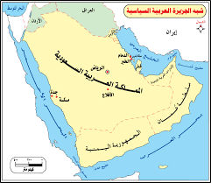
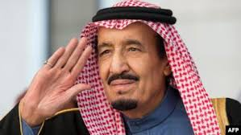

مهارة تفكير
المفكرون الجيدون سريعون في تحليل العلاقة بين الأشياء
احبائي ..
ما المقصود بالوطن وماذا يعني لك ؟

Slide 17

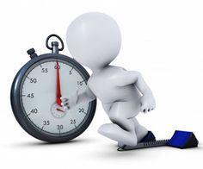
العلم :
هو رمز الدولة وهويتها , نراه مرفوعا على المدارس والميادين والوزارات والسفارات السعودية في الخارج .
علم وطني لونه أخضر , في وسطة كلمة التوحيد ( لا اله الا الله محمد رسول الله ) وتحتها سيف مسلول .

Slide 18



اثرائي

Slide 19

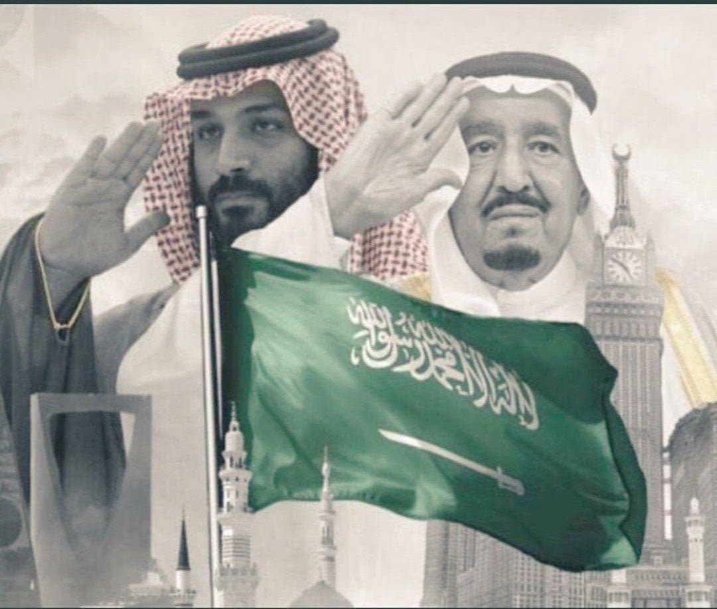
نشاط
يشارك الطلبة في تحية العلم السعودي

Slide 20


بأي شي يتميز العلم السعودي
لا ينكس ابدا لاحتوائه على كلمة التوحيد ( لا اله الا الله محمد رسول الله )
يحتوي على السيف الدال على الحق
عريق ( قديم جدا ) منذ مئات السنين

Slide 21


Slide 22


Slide 23
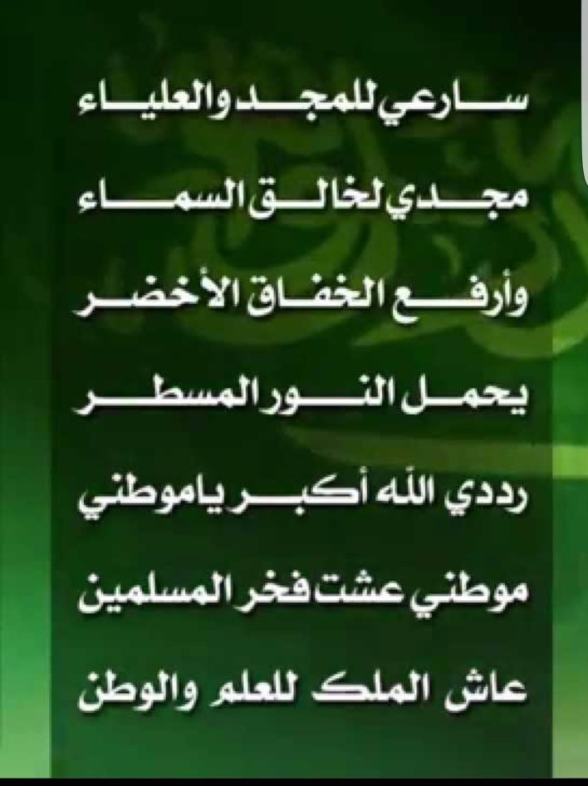
النشيد الوطني
هو النشيد الرسمي للملكة العربية السعودية

Slide 24
للاطلاع
تنكيس الاعلام
تنزل الدول العلم إلى الثلث الأخير من السارية
(العمود الحامل له) في حالة وفاة رئيس الدولة أو رئيس دولة صديقه أو وقوع كارثه

Slide 25
نشاط فردي
حل النشاط رقم 2 في الكتاب صفحة 28

Slide 26


Slide 27
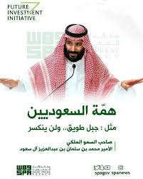

الربط با الرؤية
تنسجم تطلعات رؤية المملكة 2030م مع الرموز الوطنية لوطني المملكة العربية السعودية مثل الاحتفاء بالعلم الوطني ورفعة على كل الدوائر الحكومية . كذلك مثل الاحتفال باليوم الوطني السعودي التي تهدف الى تعزيز الهوية وتنميتها وإرساءها على القيم الاسلامية وتكوين جيل متسق وفاعل مع توجه المملكة سياسيا واقتصاديا وقيميا.

Slide 28


برأيك متى اليوم الوطني هذه السنة ؟

Slide 29

اليوم الوطني السعودي :
هو يوم توحيد البلاد , وهو الأول من برج الميزان ، الموافق 23 من سبتمبر في كل عام , وهو يوم فخر لكل مواطن سعودي يعتز فيه بالانجاز ويؤكد فيه الولاء لولي الامر خادم الحرمين الشريفين الملك سلمان بن عبد العزيز ال سعود
اليوم الوطني لبلادي
النشاط

Slide 30
ماذا نعمل في اليوم الوطني ؟

Slide 31
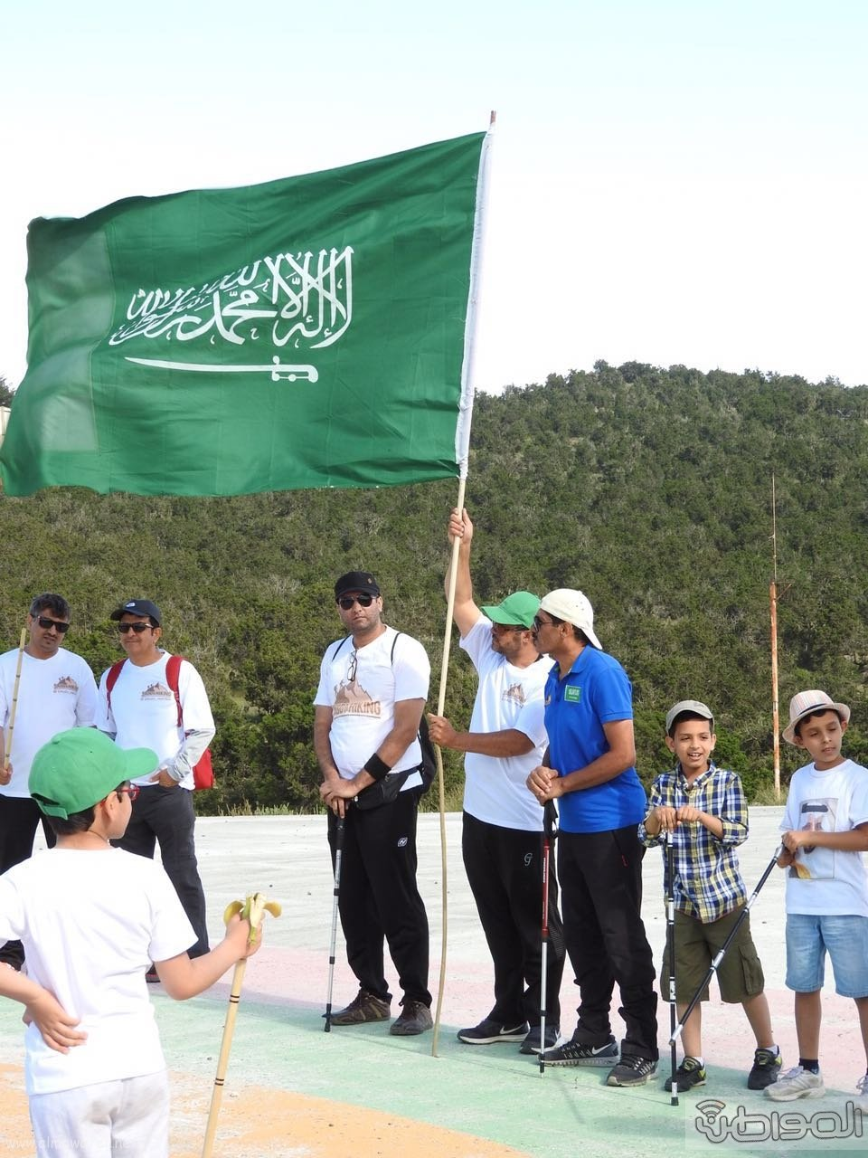
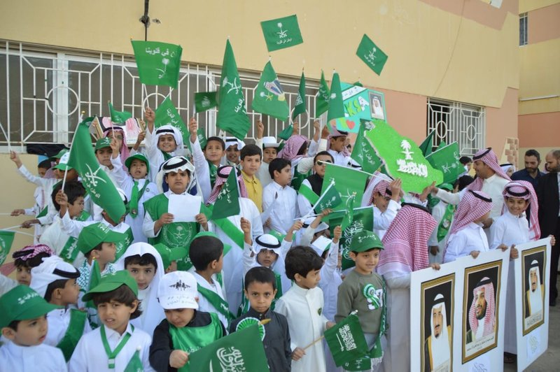
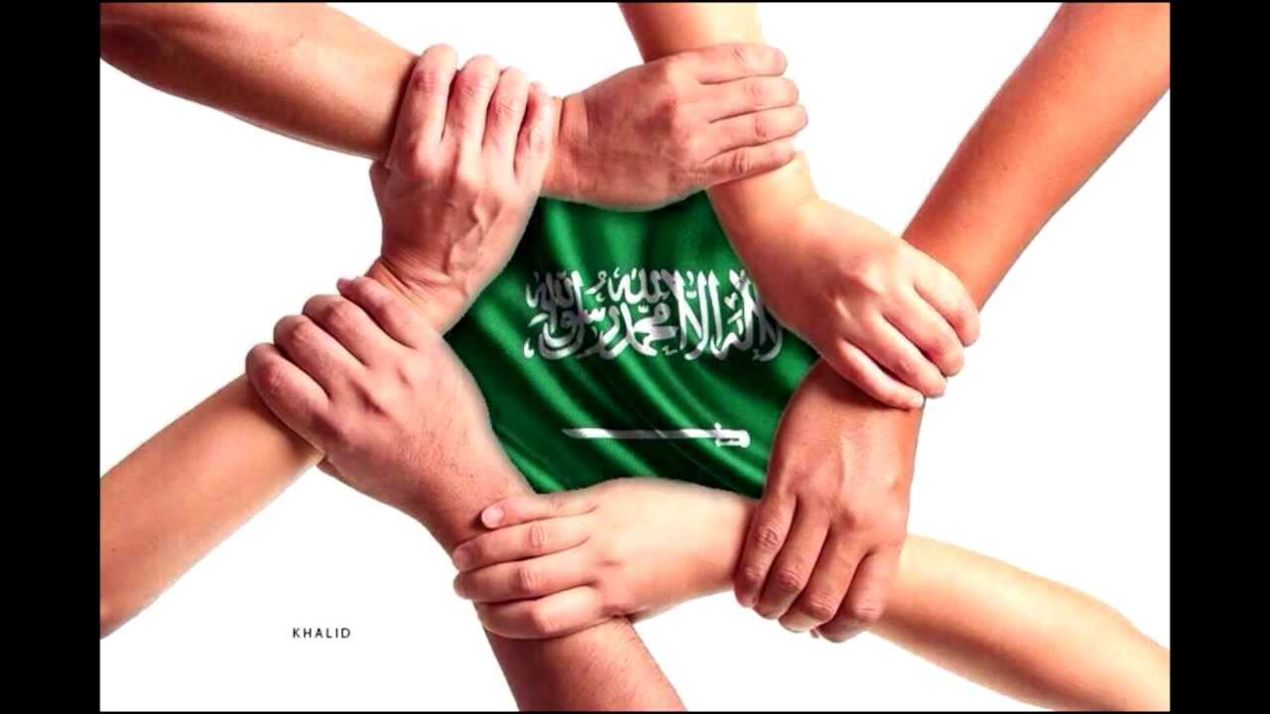

ماذا نعمل في اليوم الوطني
مهارة التعبير
النشاط

Slide 32
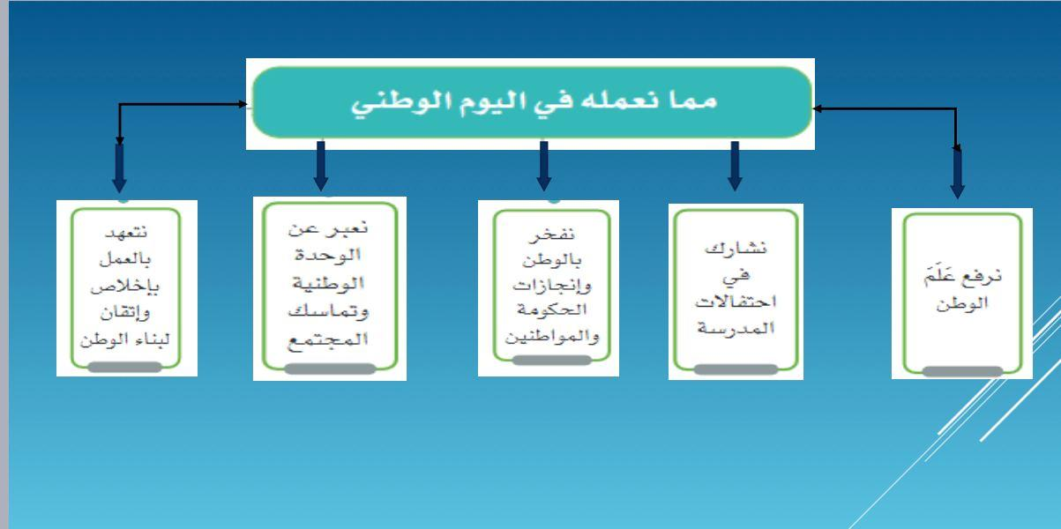

Slide 33

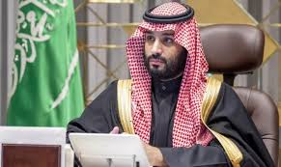


يوم العلم :
هو اليوم الذي اقر فيه الملك عبدالعزيز شكل العلم
الذي نراه الان مرفرفًا في سماء المملكة العربية
السعودية وذلك في ٢٧ / ذي الحجة عام ١٣٥٥ هـ

Slide 34
وهو يوم نحتفي فيه كل عام ونستذكر فيه فخرنا
برمز هويتنا الوطنيه واعتزازنا بالقيم الراسخه
التي يجملها في مضامينه وترتكز عليها المملكة

Slide 35


مهارة تفكير عليا
برأيك كيف اساهم في بناء وطني ؟

Slide 36

باستخدام جدول التعلم
النشاط
جماعي
اكتب ما تعلمتة عن درس اليوم
بعد الدرس
قبل الدرس
كيف أتعلم أكثر
ماذا تعلمت
ماذا أعرف
ماذا أريد أن أعرف

Slide 37


Slide 38

الواجب
-
تابعي المنصة وستجدي واجب درسنا اليوم بمشيئة الله

